Slide 1
DOĞRULAMA LABORATUVAR SÜRECİ
ve DENEYİMLER
TBD Aylık Toplantısı
3 Nisan 2019, Ankara
Doç. Dr. Mukaddes Gürler
Tıbbi Biyokimya Uzmanı, Adli Toksikoloji Bilim Doktoru
Hacettepe Üniversitesi, Tıp Fakültesi Tıbbi Biyokimya Ana Bilim Dalı
,

Slide 2
Adli olgular (delil)
Ayırıcı tanı/kesin tanı
Test sonucuna itiraz
Analit konsantrasyonunun düşük miktarda olduğu
Çapraz reaksiyonun yüksek olduğu
Uygulanan yöntemin yetersiz kaldığı
Doping araştırmaları
Neden doğrulama?

Slide 3
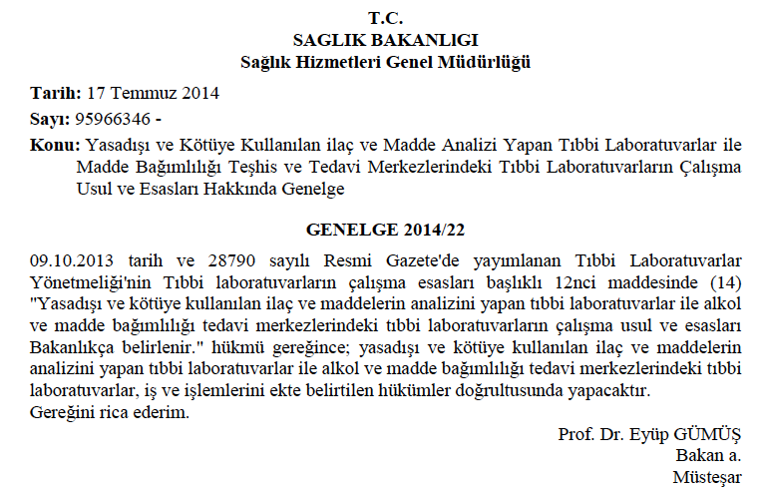

Slide 4
SAGLIK BAKANLlGI
Sağlık Hizmetleri Genel Müdürlüğü
Tarih: 27 Mart 2015
Sayı: 95966346 -
Konu: İdrar Numunelerinde Yasadışı ve Kötüye Kullanılan ilaç ve Madde Analizi Yapan Doğrulama Laboratuvarlarının Çalışma Usul ve Esasları Hakkında Genelge
GENELGE 2015/14
09.10.2013 tarih ve 28790 sayılı Resmi Gazete'de yayımlanan Tıbbi Labo-ratuvarlar Yönetmeliği'nin Tıbbi laboratuvarların çalışma esasları başlıklı 12nci maddesinde (14) "Yasadışı ve kötüye kullanılan ilaç ve maddelerin analizini yapan tıbbi laboratuvarlar ile alkol ve madde bağımlılığı tedavi merkezlerindeki tıbbi laboratuvarların çalışma usul ve esasları Bakanlıkça belirlenir." hükmü bulunmaktadır.
İdrar numunelerinde uyuşturucu madde tarama testi pozitifliğinin, daha üst bir yöntemle doğrulanması için standartları belirlenmiş ve ruhsatlı tıbbi labo-ratuvarlar arasından Bakanlığımızca yetkilendirilecek doğrulama laboratuvarları, iş ve işlemlerini ekte belirtilen hükümler doğrultusunda yapacaktır. Ülkemizde doğrulama testi hizmeti vermekte olan mevcut tıbbi laboratuvarlar bu Genelge kapsamında 30/09/2015 tarihine kadar uyum sağlamak ve yetki belgesi almak zorundadır.
Bilgilerinizi ve gereğini rica ederim.
Prof. Dr. Eyüp GÜMÜŞ
Bakan a.
Müsteşar

Slide 5
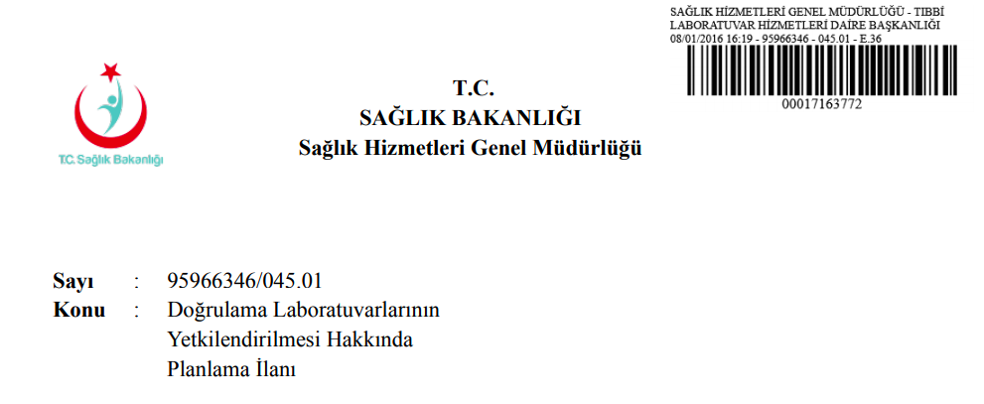

Slide 6
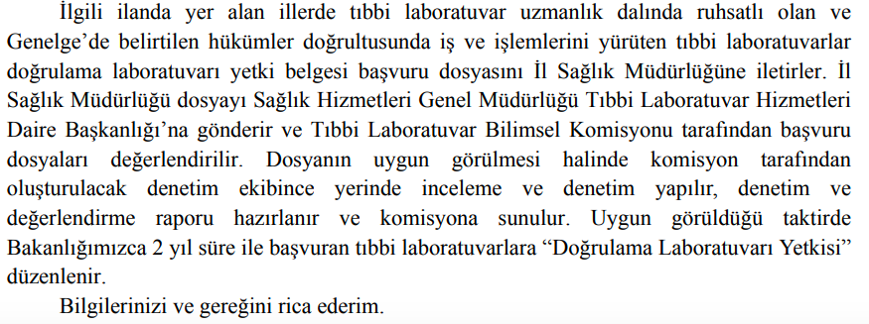
İlk Yetki Belgesi Hacettepe Üni. Hast. Adli Toksikoloji Lab.na verilmiştir. (04/2016)

Slide 8
1 | Başvuru dilekçesi
2 | 09.10.2013 tarihli ve 28790 sayılı Resmi Gazetede yayınlanan Tıbbi Laboratuvarlar Yönetmeliği kapsamında alınmış olan ruhsat belgesi fotokopisi
3 | Şahit numune kabul/ret kriterlerine ilişkin yazılı doküman
4 | Doğrulama laboratuvarı sonuç raporu örneği*
5 | Doğrulama laboratuvarında analiz için kullanılan cihazların ve çalışılacak testlerin listesi
6 | Laboratuvarda derin dondurucu bulunduğuna dair belge
7 | Laboratuvarın ilgili testlerde dış kalite değerlendirme programına katıldığına dair belge
8 | Genelgede** yer alan EK-1. Doğrulama Testi İstek Formuna uygun olarak numune kabul edileceğine dair taahhütname***
9 | İç ve dış kalite kontrol testlerine ait veriler ile kalibrasyon sonuçlarının kayıt altına alınacağına ve Tıbbi Laboratuvarlar Yönetmeliğinde belirtilen esaslara göre saklanacağına dair taahhütname***
10 | Tüm numunelerin uygun koşullarda en az 1 (bir) yıl saklanacağına dair taahhütname ***
11 | Test listesinde bildirilmiş olan testler için metod validasyonunun (geçerlilik çalışmalarının) yapıldığını, bu çerçevede yöntemin doğruluk, kesinlik, spesifite, sensitivite, en düşük miktar belirleme sınırı, ölçüm aralığı, sürüklenme analizleri vb. performans kriterlerinin tayin edildiğine ve kayıt altına alındığına dair taahhütname***
12 | Testlerin kalibrasyonlarında kullanılan kalibratörlerin (standartların), numunede ölçülen analitin kimyasal ve fiziksel özelliklerine sahip olduğuna dair orijinal üretici belgesi veya taahhütname***
13 | Pozitif ve negatif kalite kontrol numunelerinde elde edilen sonuçların uluslararası kabul edilebilir değerlerde olduğuna dair taahhütname***
Doğrulama laboratuvarı yetkilendirme başvurusu dosyasında istenilen belgeler

Slide 9
ANKARA
13.12.2016

Slide 12
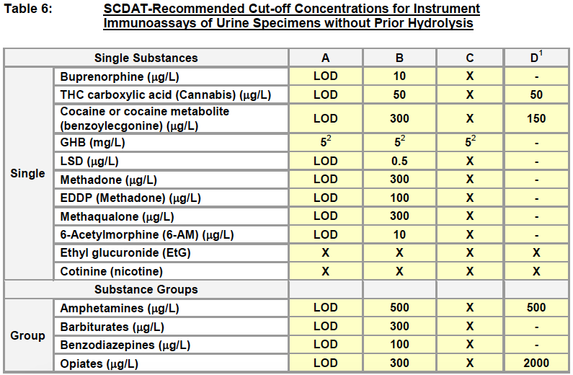
SCDAT:Swiss Committee for Drugs of Abuse Testing
2012
A | Testing for drugs of abuse associated with differential diagnosis
B | Testing for drugs of abuse during substitution therapy, heroin-based (HeGeBe) therapy, and/or detoxification treatment
C | Testing for drugs of abuse in forensic cases
D | Testing for drugs of abuse in the workplace/in educational facilities
madde | Cut-off
THC (esrar) | 50
Kokain | 150
Amfetamin | 500
Benzodiazepin | 300
Opiat | 2000

Slide 13
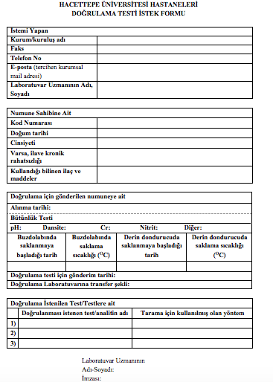
Doğrulama Laboratuvarına Numune Transferi
DOĞRULAMA TESTİ İSTEK FORMU
Klinisyen doğrulama testi istediğinde, laboratuvar uzmanı tarafından doldurulur, imzalanır ve şahit numune ile birlikte yetkili laboratuvara gönderilir.
12 basamaklı kod

Slide 14
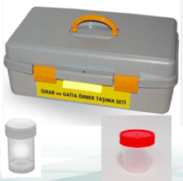
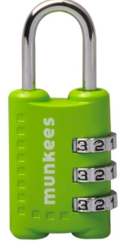
-- ŞAHİT olarak saklanan numune (en az 10 mL), istem formu ile birlikte gönderilir
-- Numune kabı üzerinde tanımlayıcı bilgiler (kod, numune alınma tarihi vs.)
-- Soğuk zincir sistemine uygun
-- Güvenli, kilitli veya şifreli transfer çantası içinde
-- Numune kaplarının kapakları sıkıca kapatılmış bir şekilde açılmadan ve dökülmeden (güvenlik etiketi)
-- En geç 24 saat içinde
-- Laboratuvarın açık olduğu saatlerde teslimat
-- Transfer şekli: Anlaşmalı/yetkili kurye veya kargo, görevli personel
Doğrulama laboratuvarına numune gönderme işlemleri 17.07.2014 tarih ve 2014/22 sayılı genelgede bildirilen “Doğrulama Laboratuvarlarına Numune Gönderme Esasları”na göre yapılacaktır.
Uygun şartlarda güvenli numune transferi

Slide 15
Doğrulama İçin Numune Kabulü
Laboratuvar sekreteri, resmi girişini yapar.
Laboratuvar tarafından kabul/red kriterlerine göre numune değerlendirilir,
Numune kabul/ red formu (çeklist) doldurulur. Numuneyi teslim eden şahsın adı soyadı, iletişim bilgileri yazılır ve imzası alınır.
Bu formun bir nüshası karşı tarafa gönderilir.

Slide 16
ANALİZ
Preanalitik evre
-Kabul edilen numuneler +4C de muhafaza edilir (kilitli buzdolabı)
-Uygun ekstraksiyon yöntemi ( Sıvı-sıvı, Sıvı-katı eks., enzimatik ve kimyasal eks.)
-Referans standart/IS maddeler
-Uygun mobil fazlar ve kolon
Analitik evre
-LC-MS/MS
-Kromatografi ve kütle spektrometresi analizlerinde deneyimli personel
-Cihaz performans ve kalibrasyonu
-Analit için uygun ve valide edilmiş metod
-En az 2 tekr.
-Kontroller
--doğruluk (accuracy),
--kesinlik (imprecision),
--spesifite (interferans),
--sensitivite (LOD ve LOQ),
--ölçüm aralığı ve doğrusallık (linearite),
--sürüklenme (carry over)
Postanalitik Evre -Sonuçların değerlendirilmesi -Gerekirse analiz tekrarı -Raporlama
-Artan numunelerin muhafazası (1 yıl, -20C)

Slide 17
Doğrulanması istenen test | Doğrulama testleri
Opiat, Eroin | Morfin, eroin, codein, 6-MAM, kodein-B-D-glukronid, norkodein, dihidrokodein, morfin-3-B-D-glukronid
Buprenorfin | Buprenorfin, norbuprenorfin
THC (Cannabinoid) | THC-COOH
Amfetamin | Amfetamin, metamfetamin, MDA, MDMA, MBDB, MDEA
Kokain | Benzoilekgonin (BEG)
Sentetik kannabinoidler | JWH...’lar, UR144, AM2201, RCS4, XLR-11 ve metabolitleri
Sentetik katinonlar | Mefedron, metedron, etilmetkatinon, bufedron, affa-PVP, bufedron, bupropion

Slide 18
RAPORLAMA
Kantitatif raporlama: uluslararası kabul edilen birimler kullanılır; mg/L, ng/mL gibi. Tüm sonuçlar kesin verilir, yuvarlama işlemi yapılmaz.
Kalitatif raporlama: Madde konsantrasyonu yöntemin LOQ miktarından düşükse “negatif” veya “<LOQ” diye rapor edilir.
Eşik konsantrasyon: Tanı için gerekli kritik konsantrasyon sınırını ifade eder. Bu değer kliniklere, ülkelerin yasalarına, çalışılan cihaz ve yöntemlere göre değişebilir. Eşik konsantrasyonları bilinen analitlerin bu değerlerinin laboratuvar sonuç raporunda belirtilmesi uygun olur.
Tüm analiz sonuçları Laboratuvar Sorumlusu tarafından yorumlanır ve onaylandıktan sonra (üst yetkilinin imzası ile) raporlanır.
Raporlar sadece yetkili kişilere imza karşılığında verilebilir veya güvenlik önlemlerinin sağlandığı sanal ortamlarda paylaşılabilir.
Test sonuçlarının tamamı laboratuvarın veya bağlı olduğu sağlık kuruluşunun bilgi işlem merkezinde arşivlenir.

Slide 19
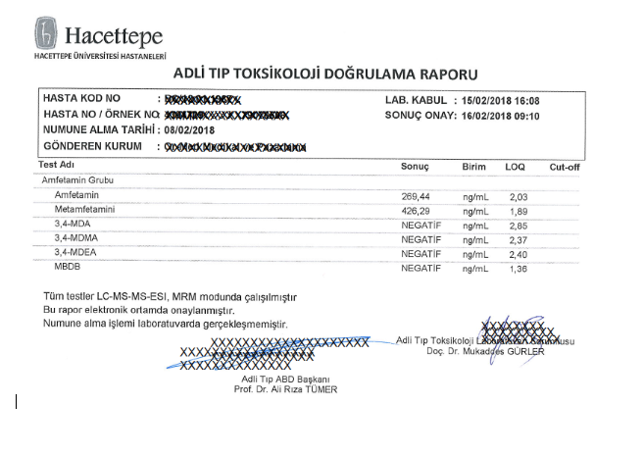

Slide 20
2018 | OPIAT | AMFETAMİN | THC | BEG | SENTETİK KANNABİNOİD
EKİM | 8 numune 4 pozitif | 2 numune 1 pozitif | 19 numune 18 pozitif | 2 numune 2 pozitif | 1 numune
KASIM | 16 numune 10 pozitif | 6 numune 4 pozitif | 15 numune 15 pozitif | - | -
ARALIK | 14 numune 6 pozitif | 4 numune 3 pozitif | 12 numune 12 pozitif | 2 numune 2 pozitif | 1 numune 1 pozitif
Toplam (102) | 38 (% 37) | 12 (% 12) | 46 (% 45) | 4 (% 4) | 2 (% 2)
Pozitiflik oranı | % 52,6 | % 66,6 | % 97,8 | % 100 | % 50

Slide 21
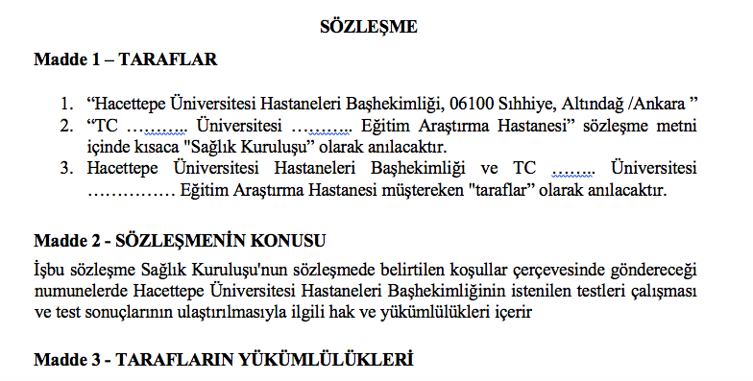

Slide 22
 | Sağlık Bakanlığı Kamu Sağlık Hizmetleri: Doğrulama Testleri
908750 | Amfetamin Grubu (Amfetamin, Metamfetamin, 3,4 MDA, 3,4 MDMA, 3,4 MDEA
908751 | Opiat Grubu (Eroin (6-MAM), Morfin, Morfin-3 beta glukronid, Kodein, Dihidrokodein,
908752 | Kokain Grubu (Kokain, BEG)
908753 | Kannabis (Delta-9-THC-COOH, THC)
908754 | Sentetik Uyuşturucu-Uyarıcı Maddeler (Sentetik kannabinoidler ve sentetik katinonlar,)
Sağlık Uygulama Tebliği (SUT) ve eklerinde yer alanların fiyatlandırılması SUT’a göre, SUT ve eklerinde yer almayanlar ise Sağlık Bakanlığı Kamu Sağlık Hizmetleri Fiyat Tarifesine göre fiyatlandırılır

Slide 23
DENEYİMLERİMİZLE İLGİLİ .……
1-NUMUNE ve İSTEM FORMU ile ilgili yaşanan sorunlar
Doğru ve yeterli örnek
Soğuk zincir
Güvenli transfer
İstem formu: eksiksiz, onaylı, tüp üzerindeki bilgilerle uyumlu!!
İstenen testlerin anlaşılır bir şekilde yazılması, kabul edilmesi ve analizi – ör: cannabinoid (THC) /sentetik cannabinoid
2-REFERANS/İNTERNAL STANDART maddelerin temini
3-LC-MS/MS bakımı, teknik parça ve gazlarının temini ve sürekliliği
4-Numune EKSTRAKSİYON yöntemleri için kimyasal ve ekipman
5-Numune hazırlama ve Kromatografi-kütle spektrometresi kullanımı ile ilgili eğitimli ve deneyimli personel
6-RAPOR teslimi (elden, online!!, …)
7-SÖZLEŞME (kurumlarla) veya doğrudan analiz talebi ve faturalandırma (SUT ??)
7-ALKOL DOĞRULAMA – HS/GC

Slide 24
Hacettepe Üni. Tıp Fakültesi Adli Tıp AD - Adli Toksikoloji Doğrulama Laboratuvarı Test Paneli
UYUŞTURUCU-UYARICI MADDELER
BUPRENORFİN
KODEİN-6-BETA-D-GLUKURONİD
KODEİN
d,l- AMFETAMİN
d,l- MBDB
d,l- MDA
d,l- MDEA
d,l- MDMA
d,l- METAMFETAMİN
DİHİDROKODEİN
EROİN
MORFİN
MORFİN-3-BETA-D-GLUKURONİD
NORBUPRENORFİN
NORKODEİN
6-MAM
BEG
DELTA9-THC-COOH
SENTETİK KANNABİNOİDLER
JWH-073
JWH-073-N- (2-HİDROKSİBÜTİL)
JWH-081
JWH-122
JWH-200
JWH-250
UR-144
UR-144-N- (5-HİDROKSİPENTİL)
UR-144-N-( PENTANOİKASİT)
AM-2201
JWH-018
JWH-018-N- (5-HİDROKSİPENTİL)
JWH-018-N- (5-PENTANOİKASİT)
RCS-4
XLR-11
SENTETİK KATİNONLAR
MEFEDRON
METHEDRON
ALFA- PVP
d,l- 4-ETİLMETHKATİNON
BUFEDRON
BUPROPİON

Slide 25
Alkoller ve etanol metabolitleri (valide)
Etanol
Metanol
Aseton
İzopropil alkol
EtG
EtS
Genel toksik tarama
Organoklorlu pestisit (valide)
Toluen
Etilklorid
Çeşitli bilimsel araştırmalar
Analiz sistemleri
HS-GC
GC-MS
LC-MS/MS
Çalışılan materyaller
İdrar
Kan
Kıl
Tükürük
Çeşitli katı/sıvı madde

Slide 26
SABIRLA DİNLEDİĞİNİZ İÇİN
TEŞEKKÜR EDERİM
dr.mkdds@gmail.com

